Slide 1


Rapport Mission Suivi stratégique préfectures Faranah, Labé, Mamou, Kindia
Comité de Suivi Stratégique ICN Guinée
(4 – 15.06.18

Slide 2
Table de matière
Objectifs et résultats attendus
Structures visitées
Tableau financier subventions (2018 – 2020)
Tableau Partenaires: PTF, OSC, semi-étatiques
Conclusion - Synthèse
  Subvention VIH
  Subvention TB
  Subvention Paludisme
  Suivi biologique - équipement laboratoire
  Gestion des intrants (GAS)
  Gouvernance
  Conclusions Globales
6. Recommandations stratégiques
Notes:
Insérez une carte du pays ou de la région.

Slide 3
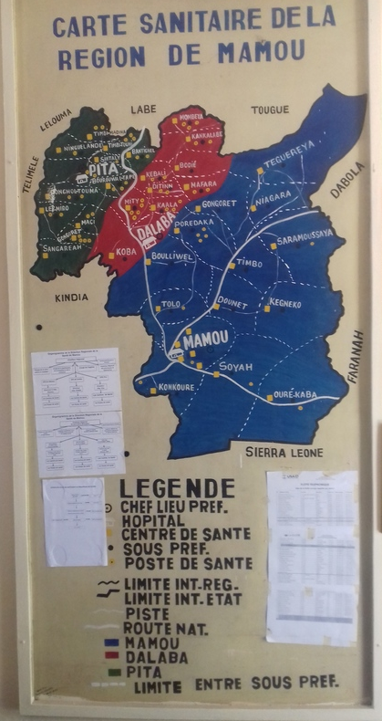
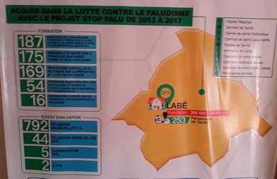

Slide 4
Objectifs
Identifier goulots et contraintes à l’accès aux services financés par les subventions du Fonds mondial
Apprécier le niveau d’appropriation des acteurs et la collaboration avec les autres bailleurs
Suivre les recommandations des missions antérieures
Inventorier projets impliqué dans la santé communautaire et leurs activités

Slide 5
Structures visitées
(Faranah – Labé, Mamou, Kindia)
Structures de soutien
DRS et DPS
Antenne régionales dépôt PCG Faranah et Labé
Structures de soins
Sites PEC VIH, laboratoires, pharmacies hôpitaux régionaux
CDT et CSU (centres Intégrés PTME) « Marché » (Faranah), Leysaré (Labé), Mamou, Damakania (Kindia)

Slide 6
Organisations
SR/SSR FM : APIC, FMK, AJP
Projets d’appui laboratoire : Labogui (Mamou), APHL (Labé)
Directeur pays Chemonics et chargé de projet Labogui (Conakry)
Conseillers régionaux Chemonics : Labé et Mamou (par téléphone)
OSC, acteurs semi-étatiques Faranah: CONASOC, AJP, GUIDRE, GIZ, APIC, CECOJE, CAM CPOSC
  Labé (+ PTF) : UGVD, CAM,SD-G, FMG, PAM, UNFPA, CRG, CECOJE, GIZ, STOPP Palu, ONAM
PTF – Mamou : HSD/JHPIEGO, UNFPA, UNICEF (par téléphone), GIZ, Conseillers techniques 4 régions
Associations PVVIH: Faranah (Nyon Deinen Dekonvon /NDK), Labé ( Modjobere Haldy Fotty/AHFL)
Superviseurs OCASS : Mamou (REGAP +), Kindia (Kania Lakhon / Main dans la main / REFIG)

Slide 7
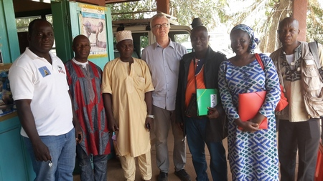
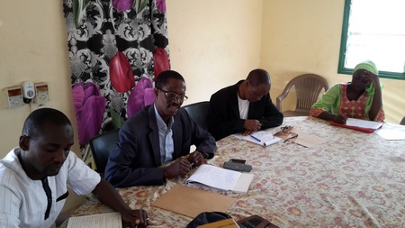
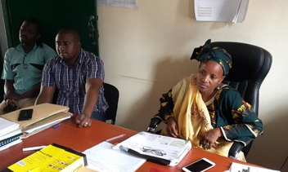
Rencontres DRS/DPS – Restitution
DPS Faranah
DRS/DPS Kindia
DPS Mamou

Slide 8
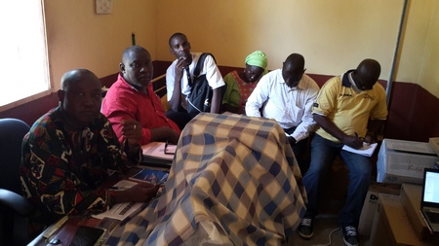
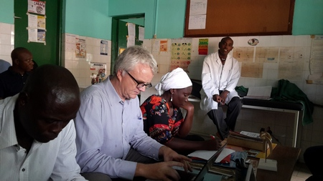
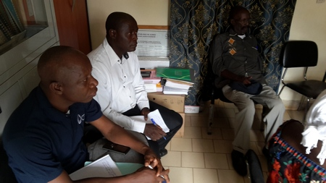
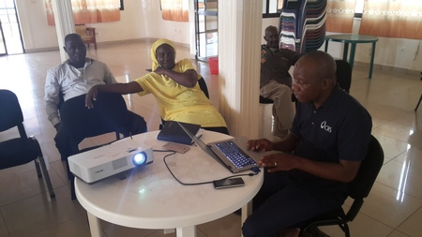
Réunions de travail (Unité PEC VIH, CDT, CSU/PTME)

Slide 9
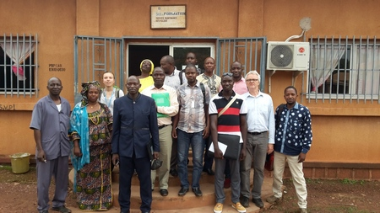
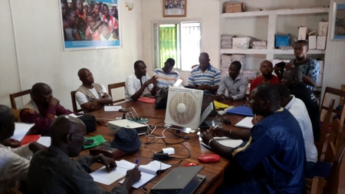
Rencontres OSC – PTF
Faranah
Kindia

Slide 10
Tableau financier nouvelles subventions (2018 – 2020)

Slide 11
PTF – OSC – Entités semi-étatiques
PASSP: Faranah et Labé

Slide 12
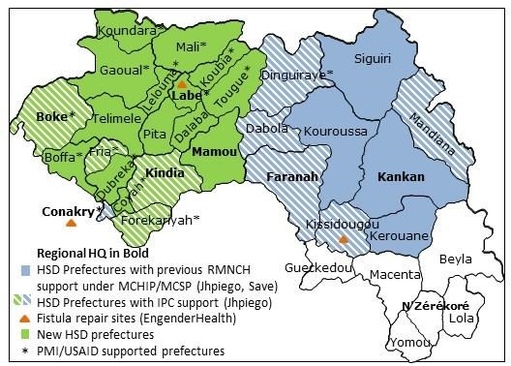
HSD - Projet Haute Qualité des Services de Santé pour le Développement (JHPIEGO)
Boke, Kindia, Mamou, Labe, Faranah, Kankan et Conakry

Slide 13
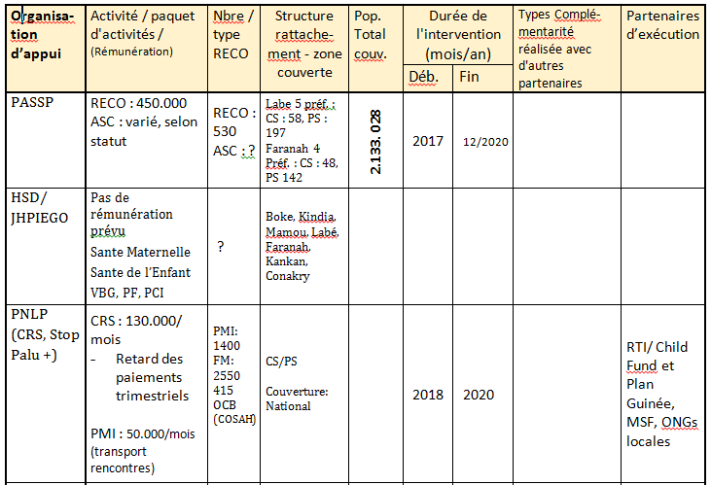
Tableau Harmonisation Santé Communautaire

Slide 14
Synthèse – Conclusion
Subvention VIH

Slide 15
Approvisionnement Antirétroviraux
Disponibilité ARV en générale assez bonne
  zones plus éloignées de Conakry (Labé et Faranah) rupture partielle tests de dépistage VIH et Nevirapine
Activités PTME centres intégrés fonctionnent à 60 % +
Nombre FS formés en PTME pas encore commencé activités par manque d’intrants (tous PS)

Slide 16
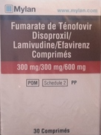
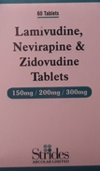
ARV - Antirétroviraux
Traitement 1iere ligne VIH 2 (2 INTI et 1 INNTI)
INTI: Inhibiteurs Nucléo-sidiques Transcriptase Inverse
Atripla
(TDF+3TC+EFV)
Duovir N
(3TC+NVP+AZT)
Tenofovir + Lamivudine + Efavirenz
Zidovudine + Lamivudine + Nevirapine

Slide 17
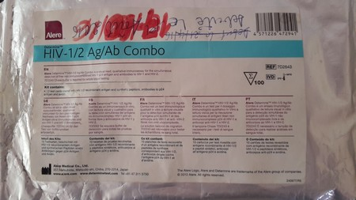
Intrants PTME
+
+
Nevirapine Sirop
Tests dépistage VIH
Atripla

Slide 18
Accompagnement Psychosociale
Faible couverture personnel formé pour l’accompagnement psychosocial
Piste de solution
L’utilisation de personnel compétent et dédié PVVIH

Slide 19
Sensibilisation de la population – Dépistage volontaire
Population en générale, jeunes insuffisamment informé et sensibilisé face au IST /VIH
PTF et OSC mènent activités avec ressources limitées
Pas de site web en Guinée dédiée au sujet IST/VIH
CDV limités aux chefs lieus, insuffisamment soutenues
Problème stigmatisation PVVIH pas encore résolu
  Majorité femmes dépistées VIH +ve lors des CPN refusent de révéler leur statut à leurs conjoints , DPS Faranah «c’est le divorce toute suite »
Stratégie Nationale CCC face au VIH/SIDA inexistant

Slide 20
Diversités d’approches
Redynamiser activités de counseling pour dépistage VIH - activités de routine CDV
Approche pluri – acteur et méthodique nécessaire
  Père éducateurs (PE) CECOJE, salon coiffure, taxi moto, associations professionnelles, élèves, leaders religieux
  Groupes théâtrales, Dotation CD Video, Ciné-debat
  cliniques universitaires, - jeunes/centres conviviaux

Slide 21
Emissions radios rurales (table ronde) rôle clés sensibilisation de masse
Concertation acteurs et coordination des activités
Facteurs limitant: pénurie tests dépistage VIH
  FM cible populations clés et vulnérable
  Sans disponibilité intrants dépistage activités supplémentaires bloquées
➔ Recherche autres bailleurs (JICA, USAID, ...)

Slide 22
Subvention TB
1 CDT/ préfecture fonctionnel (CDT Kindia: co-infection)
Approvisionnement anti TB amélioré
  aussi grâce à l’appui OFOM (Ordre Malte)
Vente médicaments antituberculeux (Rifampicin) facteur limitant
Subvention TB prévue transport d’échantillons à travers syndicats de transporteurs – pas réalisé
  patient référé par CS vers CDT
DOTS seulement réalisée 2/4 préfectures

Slide 23
Subvention Paludisme (CRS/PNLP)
Nette amélioration approvisionnement en antipaludiques, aussi en IV et formes pédiatriques
  disponible jusqu’au niveau communautaire (RECO)
Faiblesse qualité données consommation RECO
  réunions mensuelles au niveau des CS se tiennent de façon irrégulière (manque transport / repas communautaire)

Slide 24
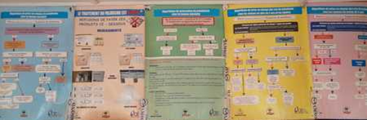
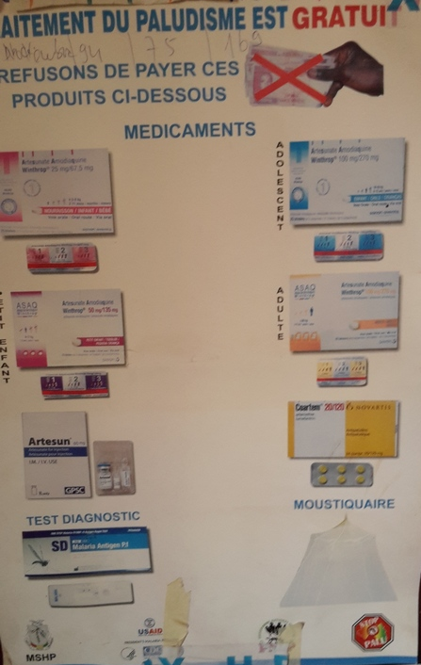
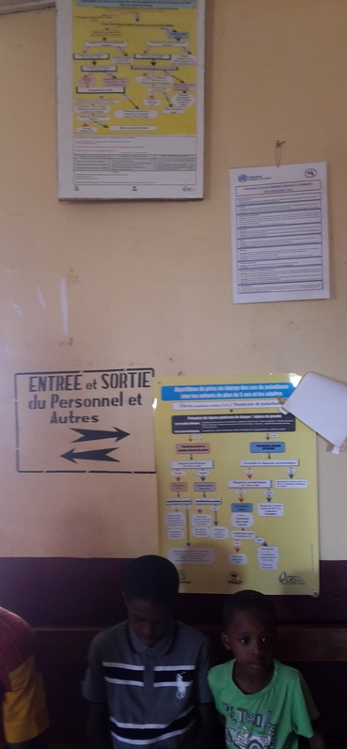
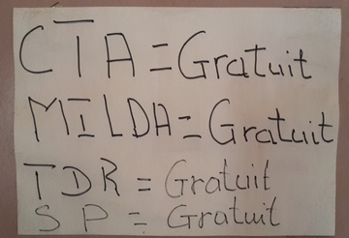
Affiches Gratuité – Algorithmes antipaludiques

Slide 25
Suivi Biologique / Laboratoires (GeneXpert)
Appareils GeneXpert disponibles dans laboratoires Hôpitaux Régionaux
  se limitant aux tests détection mycobactéries et résistance contre Rifampicine
  pas d’examens charge virale
Examens comptage CD-4 débuté
L’électricité non permanent et manque onduleurs performants pose sérieux risques
Impact d’un manque de suivi biologiques et la pénurie tests dépistage VIH
  sur consommation intrants spécifiques (qté ARV en fonction file active, HIV,-2 , 2ieme ligne)
  qualité prise en charge VIH

Slide 26
Supervision des laboratoires par programmes (PNLAT) et PR (PNPCSP, Plan) insuffisant
    quasi non résolution problèmes soulevés lors des rares supervisions
Opportunité à saisir – présence
Projet LABOGUI (Fondation Mérieux)
CDC-Guinée et l’Association Laboratoires de Santé Publique (APHL-Guinée)
Association d’ingénieurs et Techniciens biomédicales de Guinée

Slide 27
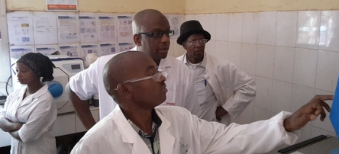
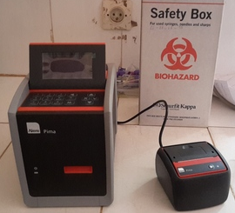
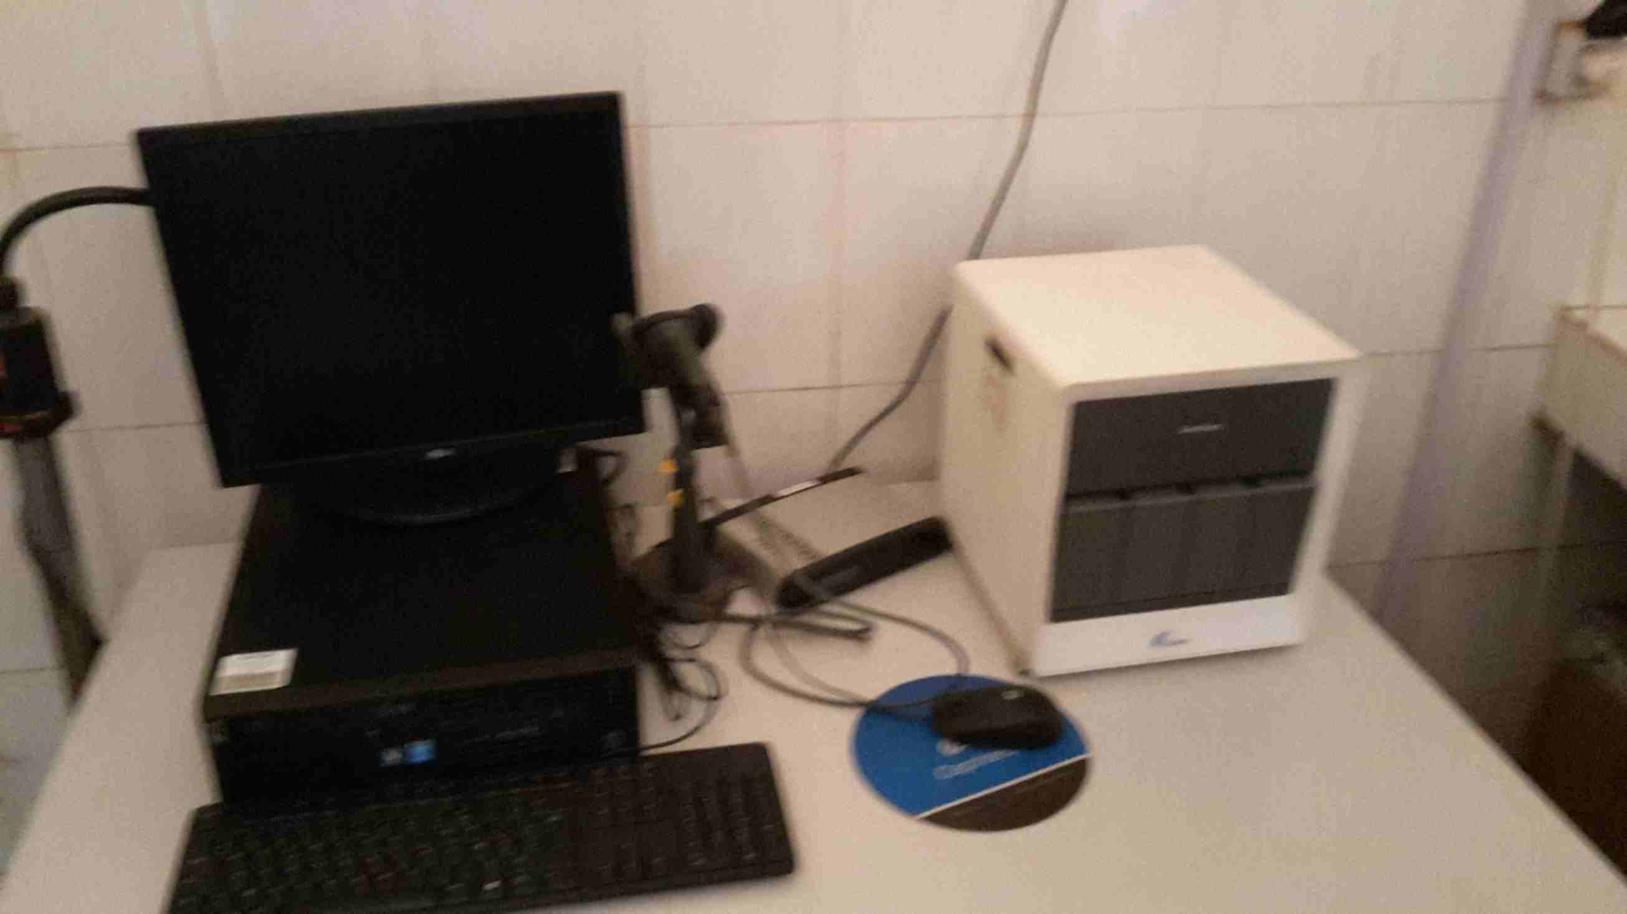
Précondition: Stabilité d’électricité (Onduleur) – source permanent
Compteur CD4
GeneXpert

Slide 28
Gestion des Intrants (GAS)
Dépôts régionaux Faranah et Labé réhabilités et fonctionnels
Approvisionnements intrants antipaludiques par réquisition trimestrielle
  contrairement intrants VIH et TB (allocation)
Commande trimestrielle basée sur le CMM, vérifiée et validé au niveau DPS
Intrants VIH et TB - quantités à livrer établies au niveau central
  stock tampon réduit d’antituberculeux et d’ARV au niveau des dépôts régionaux – en cas pré rupture commande peut être adressée
DPS organisent réallocations intrants entre FS (Surstock/rupture)

Slide 29
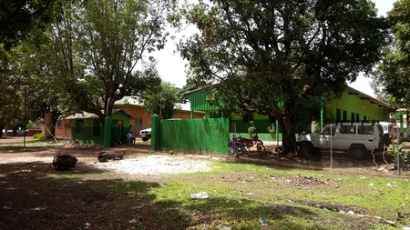
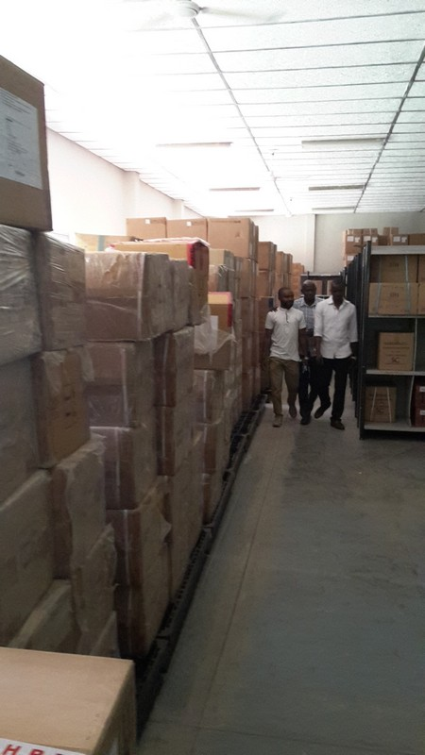
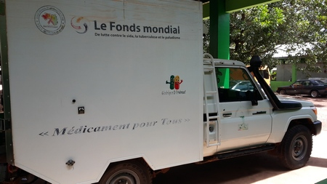
PCG – Dépôt régional Labé

Slide 30
Système de gestion (ARV et anti TB)
ARV dans majorité de cas ne figurent pas dans listes du cahier de pointillage
  pas inscrits dans le RUMER
  gestion n’obéit pas règles système SIGL
CDT en générale ne documentent pas dispensation journalière médicaments avec outils standards
Contradiction apparente: ARV très cher mais prestataires accordent peu de considération à leur gestion

Slide 31
Suivi rapproché indispensable
Condition réussite du système d’approvisionnement
  réunions mensuelles de qualité, supervisons intégrées régulières
Niveau DPS compile rapports, fait analyse primaire puis assure retro-information aboutissant par une correction si nécessaire
Données épidémiologiques de prise en charge et de morbidités sont confrontées avec les données de consommation
➔ Commande trimestrielle préfectorale / régionale

Slide 32

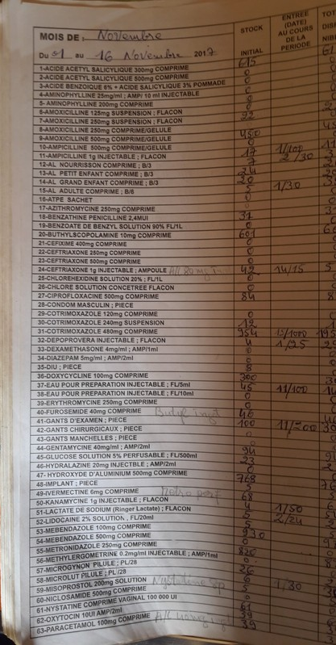
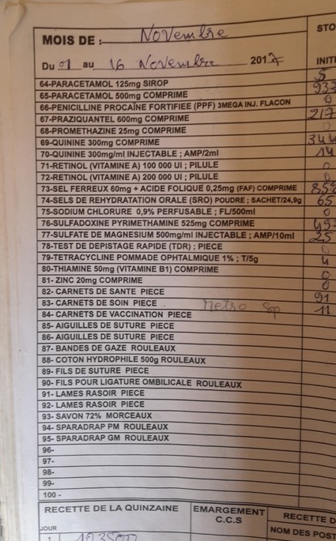
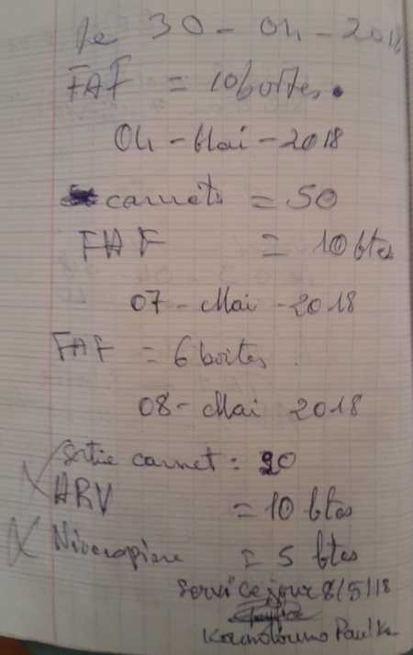
RUMER – Registre Utilisation Médicaments Essentielles et Recettes

Slide 33
Gouvernance
Concertation
Début réunions concertations (Kindia) et autres régions (trimestrielle)
Points focaux PNLP/CRS
PF appréciés par les DPS, extension activités au programme tuberculose et VIH souhaité
Réunions mensuelles
Réunions mensuelles financée par FM régulier, ONG invitées - journée très chargée
Supervisions intégrés
Supervisions ponctuel de façon irrégulière par manque de financement
Soutient à la supervision toujours liées aux activités bailleur (Unicef, ..)
  Pas de basket fund PTF
Nouv. subvention budget FM PNLP « appui de la supervision niveau des DPS » disponible

Slide 34
Santé communautaire
1. PASSP, 2 Communes convergence appuyée par MS/FM et 3. GIZ PSRM appliquent déjà directives nouv. stratégie
Majorité projets d’appui (ANSS, STOPP Palu, CRS/PNLP, DNSFN, ….) continuent anciennes dispositions
  réfléchissent et sont disposés à prendre dispositions de s’aligner aux documents nationaux à moyen terme
DPS, même qu’il y’a initiatives de coordination des partenaires, n’ont pas encore trouvé stratégie pour organiser acteurs en plateforme - trouver solutions pratiques
  intégrer les paquet minimum
  organiser formations nécessaires
  trouver une solution satisfaisante concernant le paiement des primes adéquates (SMIG)
Responsabilité ultérieure processus reste au niveau d’administration du territoire
  DRS et DPS servent de conseiller

Slide 35
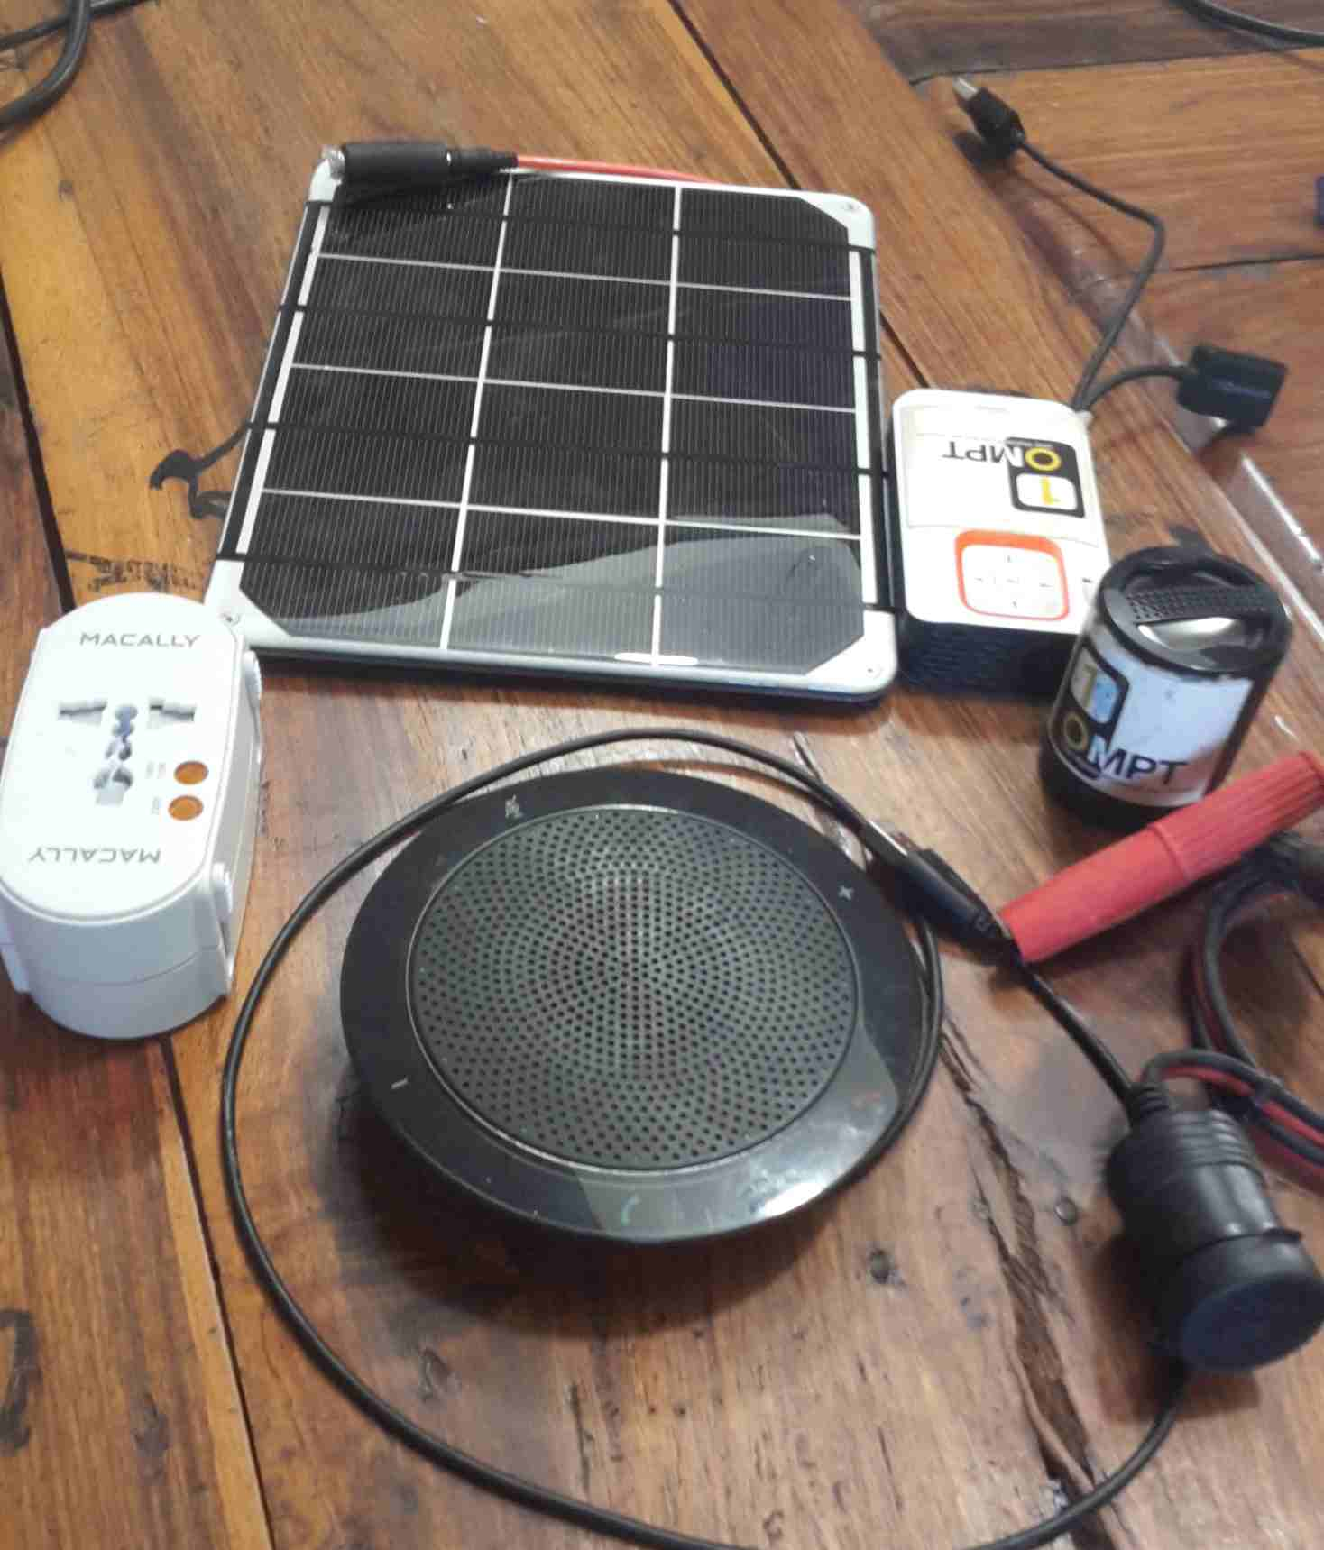
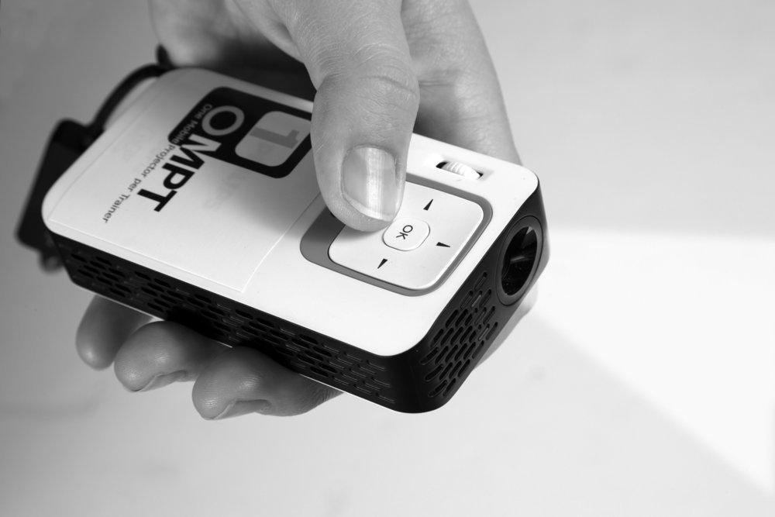
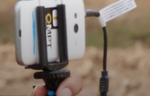
Approches innovateurs – Technologie de pointe
Rétroprojecteur minuscule : OMPT - One Mobile Projector per trainer

Slide 36
Recommandations stratégiques
PNPCSP (Plan)
Services de prise en charge /dépistage VIH / Counseling psychosociaux
Utiliser personnes ressources des associations PVVIH en matière de prise en charge psychosocial, recherche perdu de vue et respect observance
Prévention de la transmission mère-enfants du VIH (PTME)
Approvisionner en quantité suffisante avec intrants nécessaires (Atripla, test de dépistage, Névirapine sirop) FS sélectionnés comme centres intégrés (PTME), au moins rendre fonctionnelle toutes les CS

Slide 37
LNSP/PNPCSP/PNLAT/Plan
Etablir/Développer un partenariat stratégique avec le 1. le projet LABOGUI, 2. CDC-Guinée et APHL-Guinée et 3. ATAB
Créer réseau responsables au niveau opérationnel et central entre les projets et PR/programmes
  pour réduire longue chaine de passation d’information

Slide 38
PNPCSP/PNLAT/PNLP/Plan/CRS
Appui au niveau régional (DRS) et préfectoral (DPS)
Intégrer DRS dans stratégie de planification et supervision des activités concernant les 3 maladies (+ RSS)
Appuyer financièrement et techniquement les DPS dans la supervision et le monitorage des FS avec un appui concerté des PR et autres bailleurs pour une supervision intégré
  Utiliser la nouvelle ligne budgétaire FM « appui à la supervision au niveau des DPS »

Slide 39
Gestion Financière
Introduire et tester le paiement électronique (Orange money) pour contrecarrer effets négatifs politique de Zero Cash (ZCP)
Gérer de façon proactive le budget et exploiter la flexibilité budgétaire permis
  procéder aux demandes DNO sans délais quand la planification /prévisions ne concordent pas avec réalité du terrain

Slide 40
Santé communautaire
PR/SR/SSR : Etendre partenariat étatiques classiques (MS, DRS, DPS) à l’administration territoriale/mairies
Réunion partenaires au niveau des DPS : Coordonner avec autres partenaires la formation et prise en charge des nombres RECOS requis
  Réfléchir comment pérenniser les acquis des projets en terme de financement (par ex. PSRF)
Disponibiliser boites à images aux RECO et faciliter en général leur reproduction

Slide 41
Associations PVVIH / OCASS
Former en gestion projet pour assurer pérennisation
Appuyer à formuler des propositions auprès des PTF locales
Utiliser les informations génères par l’OCASS
OSC
Organiser cadre de concertation entre OSC et développer avec l’appui partenaires (par ex. GIZ) cartographie intervenants

Slide 42
UGL/ PCG/CRS/DNPM
Suivre de près l’utilisation des ARV, antituberculeux et antipaludique et qualité des services
Introduire système réquisition ARV et Anti-TB
Etendre logiciel E-LMIS à toutes les DPS
Mettre en effet immédiat mutualisation des PF pour VIH et TB
  Commencer à corriger erreurs systématiques gestion des intrants ARV et TB
Encourager toutes mesures de réajustements d’intrants au niveau régional et surtout préfectoral
Appuyer le niveau national, régional et préfectoral d’instaurer un système efficace de gestion de la péremption

Slide 43
PTF/MS/FM
Mettre en place cadre concertation entre PTF et représentants MS
  PASSP (BM), HSD/JHPIEGO (USAID), PR PNPCSP/Plan/CRS(FM) GIZ, Unicef, UNFPA, STOPP Palu (USAID) au niveau central, pour coordonner financements au niveau régional (DRS) et préfectoral (DPS)
  Appui financier conjointe état (BND) –PTF pour supervisions intégrées et autres activités de suivi rapproché (idéalement basket fund)
  Formation et Rémunération RECO en complément administration territoriale
  Elaboration de directives adressées au PTF au niveau opérationnelles et administrations sanitaires DRS/DPS qui s’accordent sur détails pratiques
Appuyer revue trimestrielles gestion et quantification des intrants (antipaludiques, ATV, anti TB, SR, …) au niveau régional/préfectoral
Recherche bailleurs internationaux (JICA, USAID, autres) pour financer l’achat tests dépistage

Slide 44

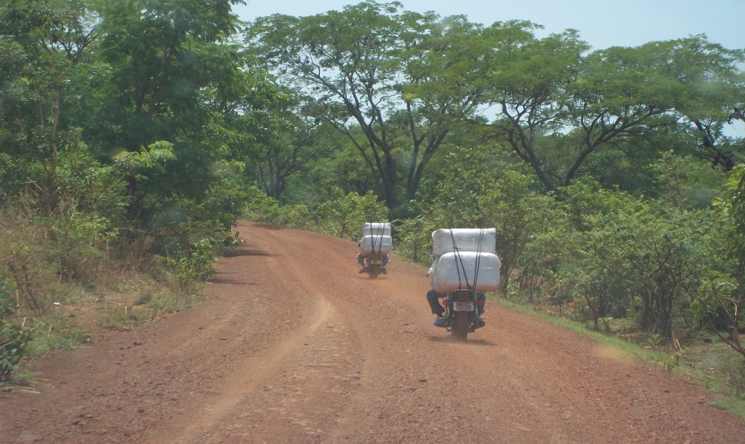
Merci de votre attention
ou ?

